Slide 1


Место памяти
Российский интернет-сервис услуг по уходу за могилами
“Забота о памяти — на любом расстоянии”

Slide 2
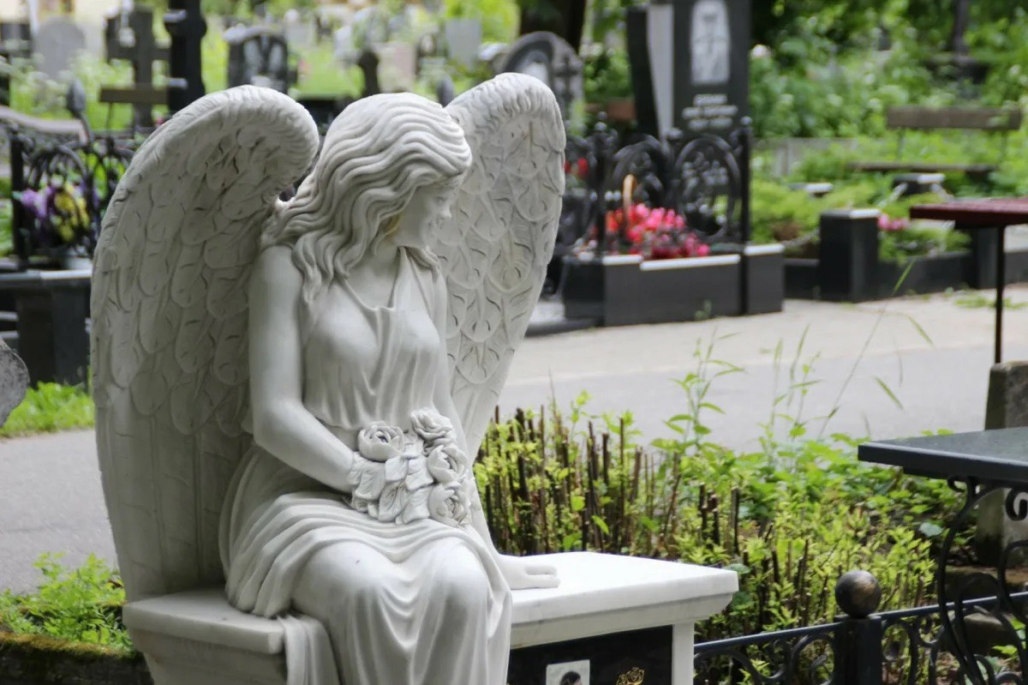
Проблема
Рынок ритуальных услуг в России демонстрирует устойчивый рост: за январь–апрель 2025 года его объём составил около 39,5 млрд рублей, увеличившись на 12,7 % по сравнению с аналогичным периодом 2024 года. Рост рынка сопровождается увеличением числа умерших (662,7 тыс. человек, +4,5 %) и расширением числа участников отрасли (+16 %), что усиливает спрос на услуги по уходу за местами захоронений.
При этом сегмент цифровых сервисов для дистанционного ухода за могилами остаётся слабо развитым и преимущественно офлайн-ориентированным. Отсутствие прозрачного контроля выполнения работ и подтверждения их качества особенно остро затрагивает родственников, проживающих в других регионах или за границей, формируя устойчивый неудовлетворённый спрос на специализированные цифровые решения.

Slide 3
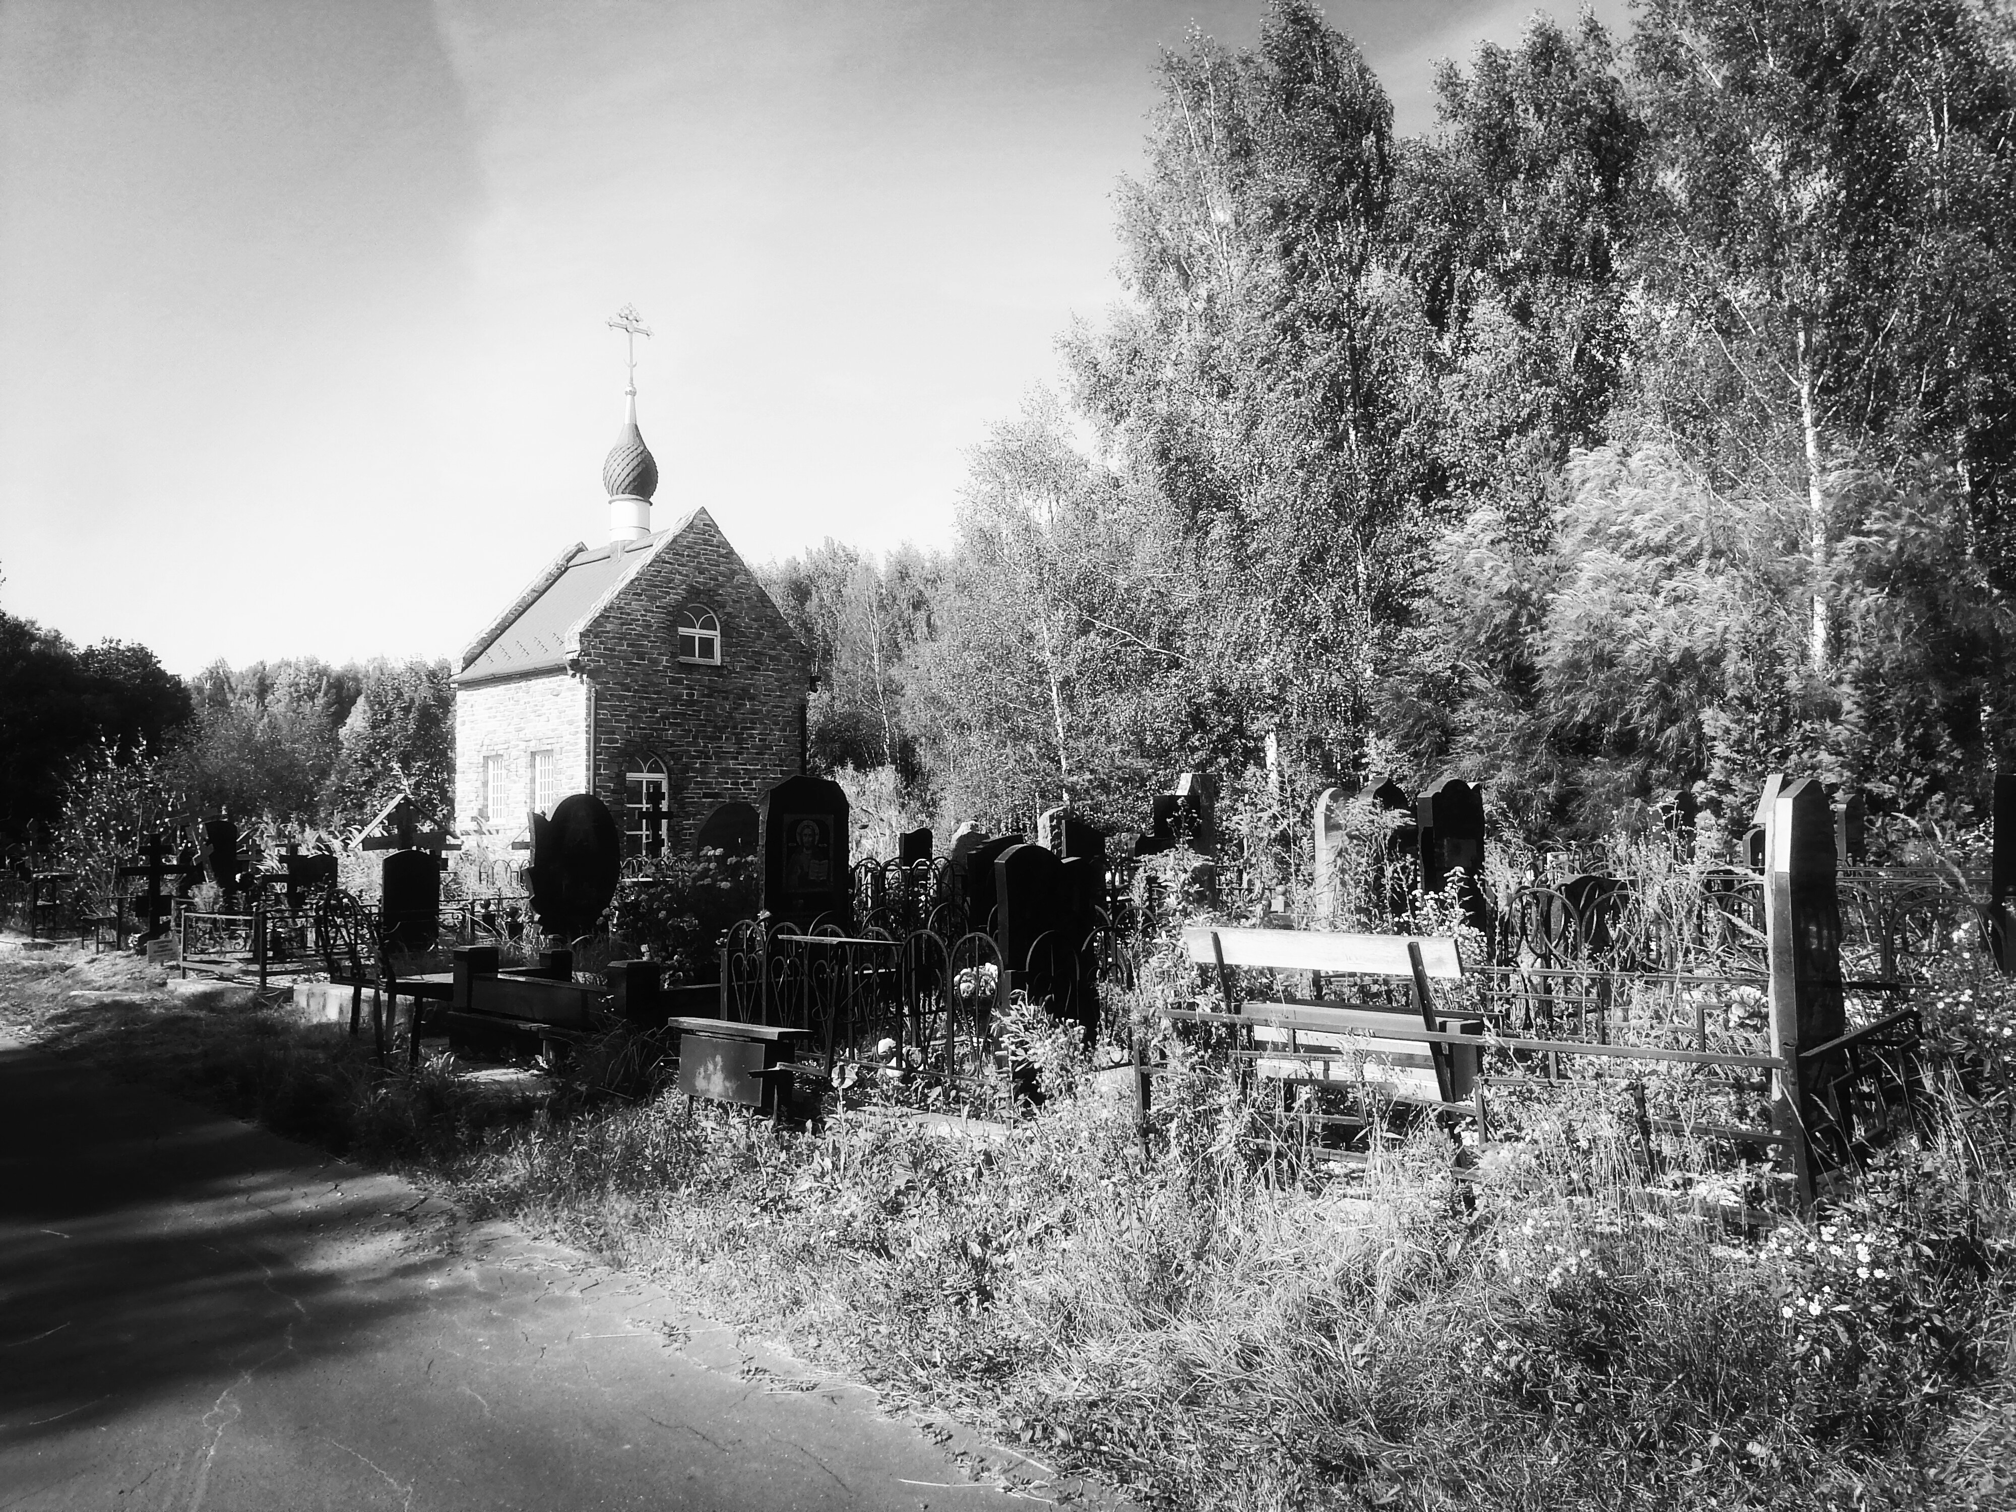
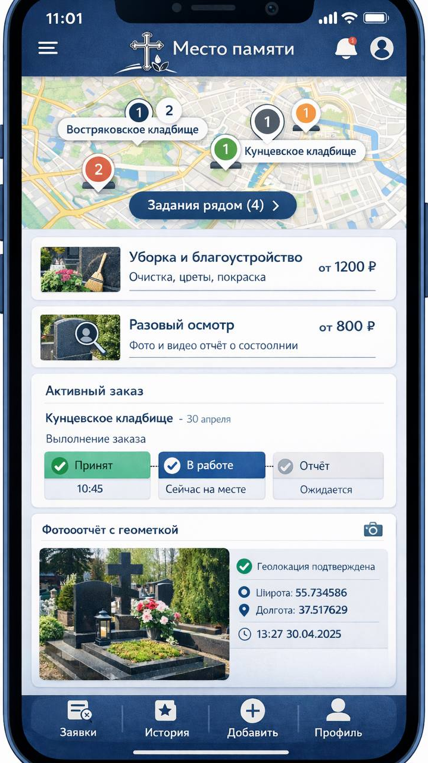
Решение
«Место памяти» — это инновационная цифровая платформа в формате сайта и мобильного приложения, предназначенная для дистанционного и прозрачного ухода за местами захоронений. Сервис позволяет владельцам могил удалённо заказывать услуги по уборке, благоустройству, ремонту, доставке цветов и разовому осмотру состояния захоронений, а также получать подтверждение факта выполнения работ.
Ключевая технологическая особенность платформы заключается в использовании защищённой системы фото- и видеоотчётов, которые могут быть созданы исключительно внутри приложения с автоматической фиксацией даты, времени и GPS-координат. Это исключает возможность подмены материалов и обеспечивает доверие между заказчиком и исполнителем. Дополнительно предусмотрен офлайн-режим, позволяющий сохранять данные при отсутствии связи и отправлять их после подключения к сети.

Slide 4
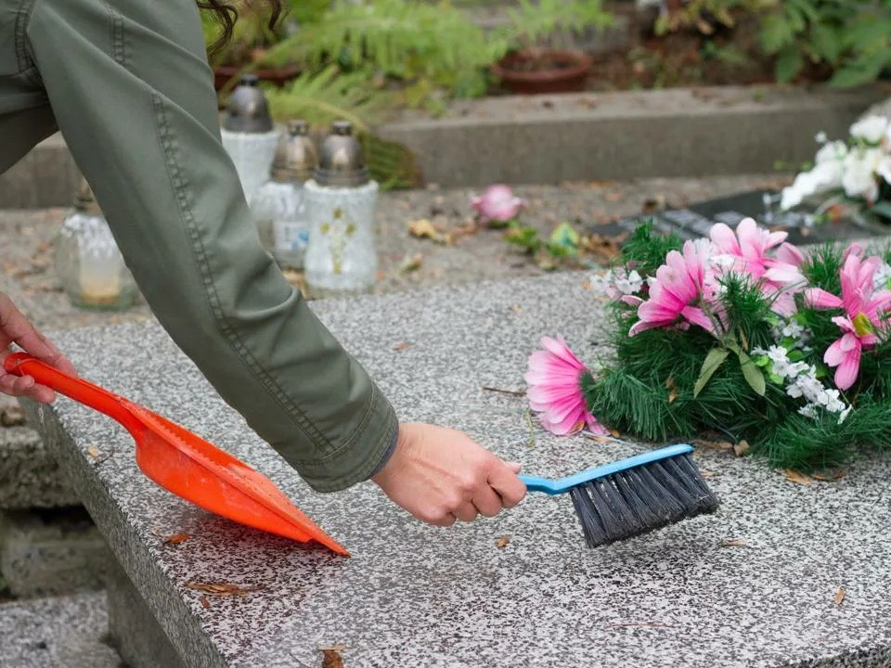
Решение
Для заказчиков сервис обеспечивает: уверенность в том, что услуга действительно выполнена в конкретное время и в конкретном месте; возможность заботиться о памяти близких независимо от расстояния; снижение рисков финансовых потерь и недобросовестного оказания услуг; удобство заказа и контроля услуг в одном цифровом интерфейсе.
Для исполнителей платформа создаёт: прозрачный и понятный формат получения заказов; геолокационную карту заданий; легальный и структурированный канал заработка.
Отличительные и инновационные характеристики
• Защита данных: фото и видео создаются только через приложение с фиксацией времени и координат.
• Геолокационная карта работ: визуальное отображение заказов и мест их выполнения.
• Офлайн-функциональность: сохранение отчётов без подключения к интернету.
• Гибкая модель исполнителей: возможность участия как профессиональных работников, так и частных лиц.
• Специализация: сервис ориентирован исключительно на уход за местами захоронений, в отличие от универсальных платформ услуг.

Slide 5
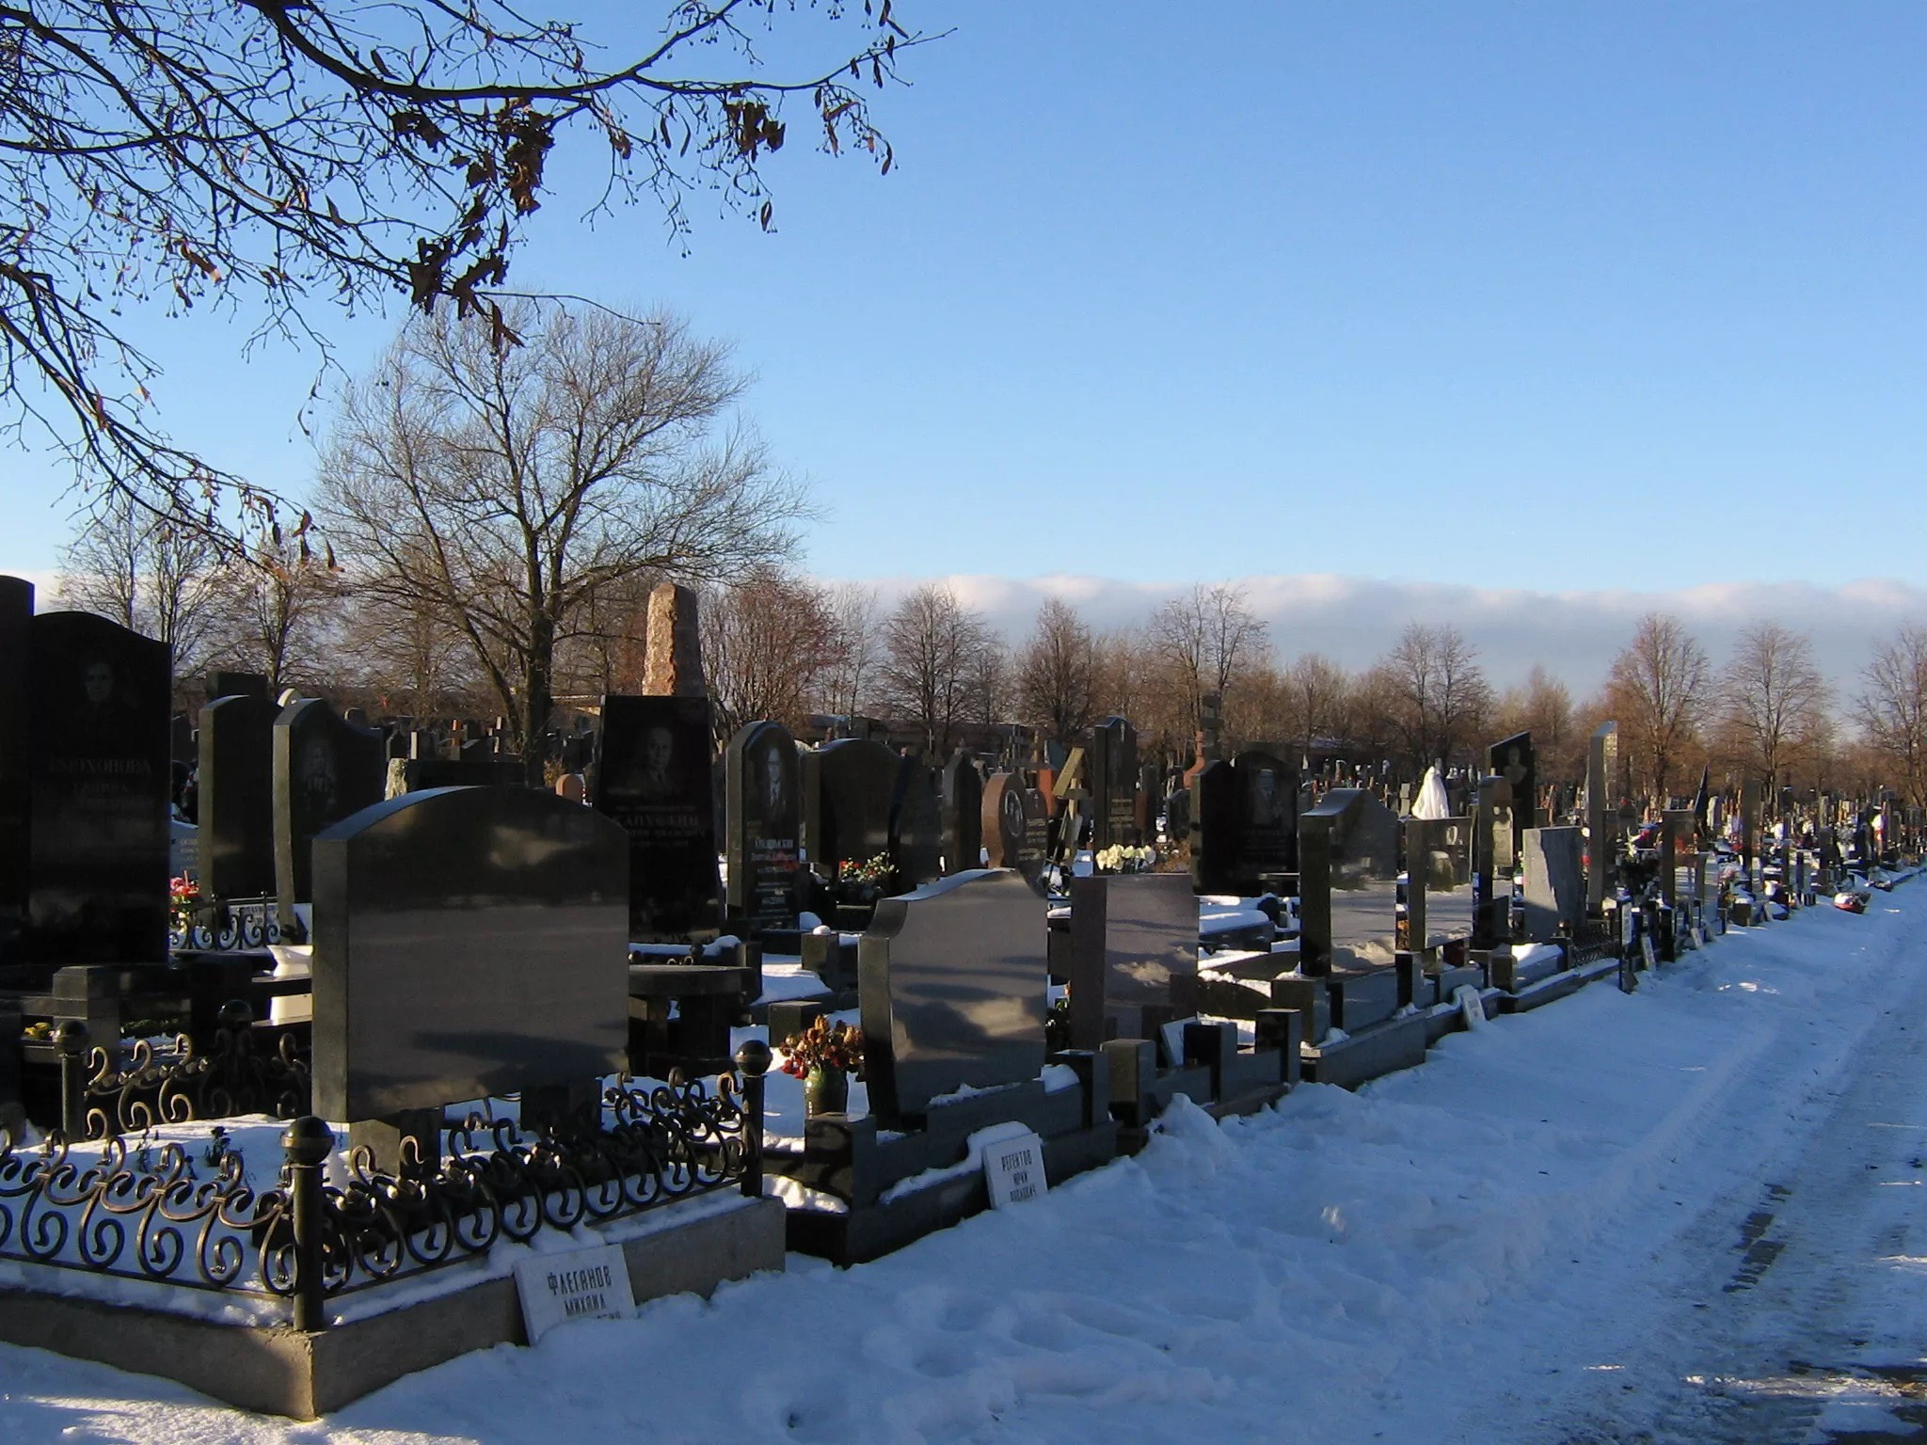
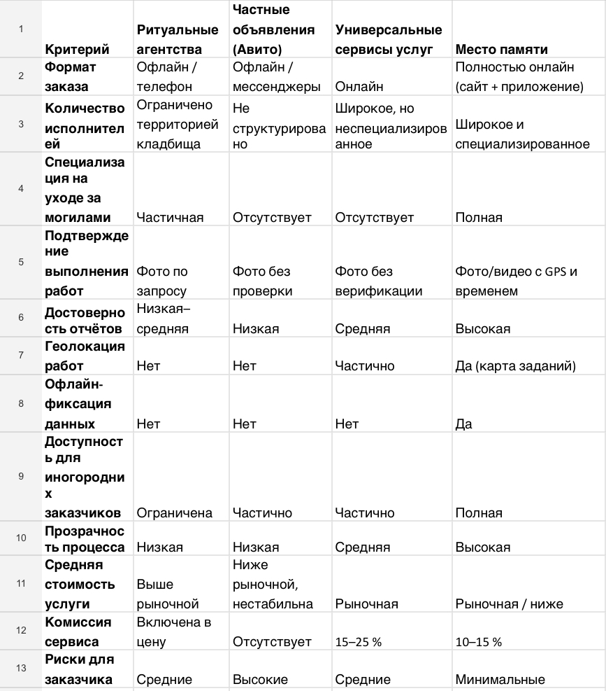
Сравнение стартап-проекта «Место памяти» с существующими аналогами
https://docs.google.com/spreadsheets/d/1HxYdS9yFYDAmU5gCj8wB93FRYRVqyeuR/edit?usp=drivesdk&ouid=115256244072305900304&rtpof=true&sd=true

Slide 6

Целевые аудитории
3. Занятые граждане
Люди с высокой занятостью и дефицитом времени, предпочитающие заказывать услуги ухода за могилами онлайн без личного присутствия.
4. Люди, посещающие место захоронения нерегулярно
Пользователи, которым требуется разовый осмотр, уборка или благоустройство к памятным датам (годовщины, религиозные праздники).
5. Исполнители услуг
Частные лица и профессиональные работники, заинтересованные в получении заказов на выполнение работ по уходу за местами захоронений через цифровую платформу.
1. Родственники из других городов
Ядро целевой аудитории. Родственники умерших, проживающие в других городах, регионах или за границей, не имеющие возможности лично ухаживать за местами захоронений и нуждающиеся в дистанционном, прозрачном контроле услуг.
2. Пожилые люди
Лица старшего возраста с ограниченной физической мобильностью, которым сложно самостоятельно посещать кладбища и выполнять работы по уходу за могилами.

Slide 7

Анализ рынка
Объем рынка:
PAM ≈ 20 млрд руб. (не менее 1 млн человек только в РФ. По 20 тыс руб. В год)
TAM ≈ 10–12 млрд руб.
SAM ≈ 6–7 млрд руб.
SOM ≈ 60–240 млн руб.
Тенденции и драйверы рынка:
• Ускоренная цифровизация сервисных услуг, включая социально значимые сферы.
• Рост миграции населения и увеличение числа людей, проживающих вне региона захоронения близких.
• Повышенная потребность в прозрачности и контроле качества услуг, особенно при дистанционном заказе.
• Снижение доверия к неформальным офлайн-исполнителям и рост спроса на подтверждённые цифровые решения.

Slide 8
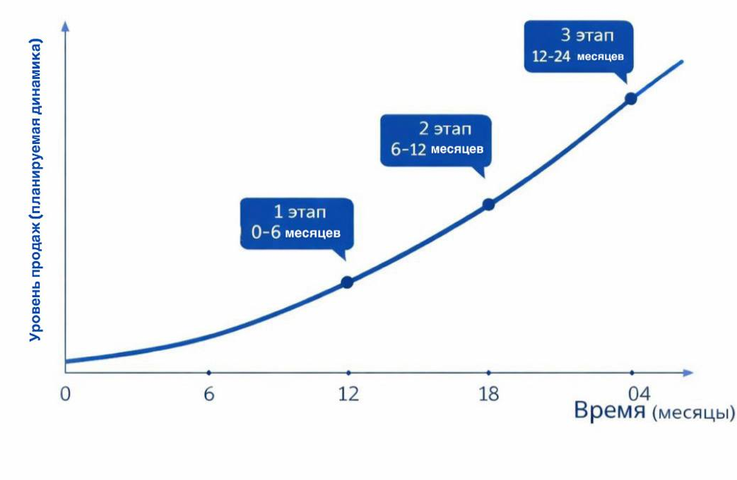
Рост проекта
Уровень продаж (планируемая динамика):
• 1 этап (0–6 месяцев) — запуск MVP, первые платные заказы, тестирование спроса в пилотных регионах.
• 2 этап (6–12 месяцев) — рост числа заказов за счёт расширения географии и повышения узнаваемости сервиса.
• 3 этап (12–24 месяца) — масштабирование по РФ, рост выручки за счёт повторных заказов и подписочной модели.
Основные цели роста:
• формирование устойчивого спроса со стороны основной целевой аудитории (родственники из других городов);
• достижение доли SOM 60–240 млн ₽ в перспективе нескольких лет;
• увеличение частоты повторных заказов;
• расширение базы исполнителей и регионального покрытия.
Следующие шаги развития:
• развитие функционала приложения (подписка, расширенные отчёты, история ухода);
• подключение партнёров (флористы, сервисные подрядчики);
• оптимизация комиссионной модели;
• подготовка к масштабированию и привлечению инвестиций.

Slide 9
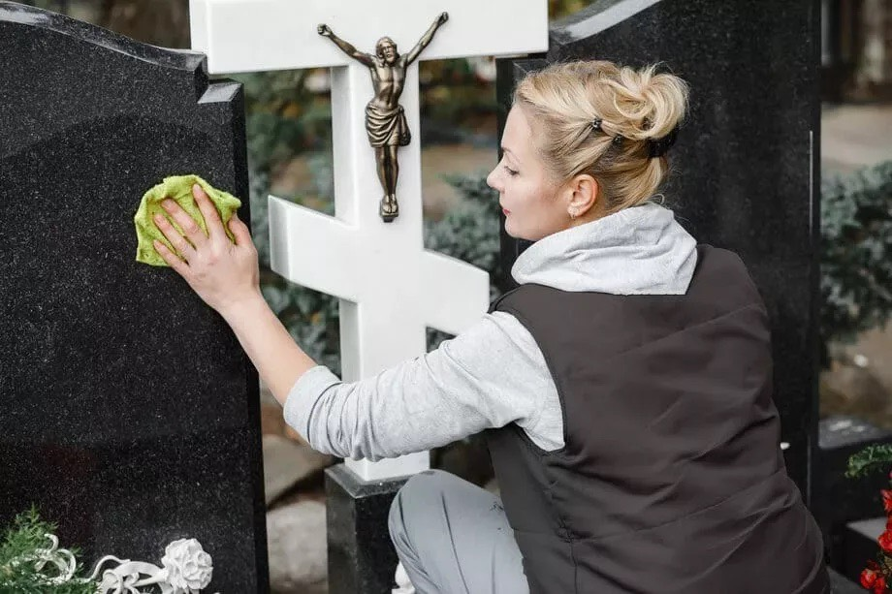
Анализ конкурентов
Основные конкуренты:
• Ритуальные агентства — офлайн-формат, высокая стоимость, отсутствие цифрового контроля и подтверждения качества услуг.
• Частные исполнители (Авито) — низкая прозрачность, высокие риски, отсутствие гарантий выполнения работ.
• Универсальные сервисы услуг (YouDo) — цифровой формат без специализации и контроля ухода за местами захоронений.
Преимущества «Места памяти»:
• узкая специализация на уходе за местами захоронений;
• защищённая фото- и видеофиксация с привязкой к дате, времени и геолокации;
• полный дистанционный формат для иногородних пользователей;
• высокий уровень доверия и прозрачности;
• конкурентоспособная стоимость за счёт цифровой модели.
Конкурентная стратегия:
• технологическое лидерство;
• фокус на ядре целевой аудитории;
• масштабирование и развитие подписочных моделей.

Slide 10

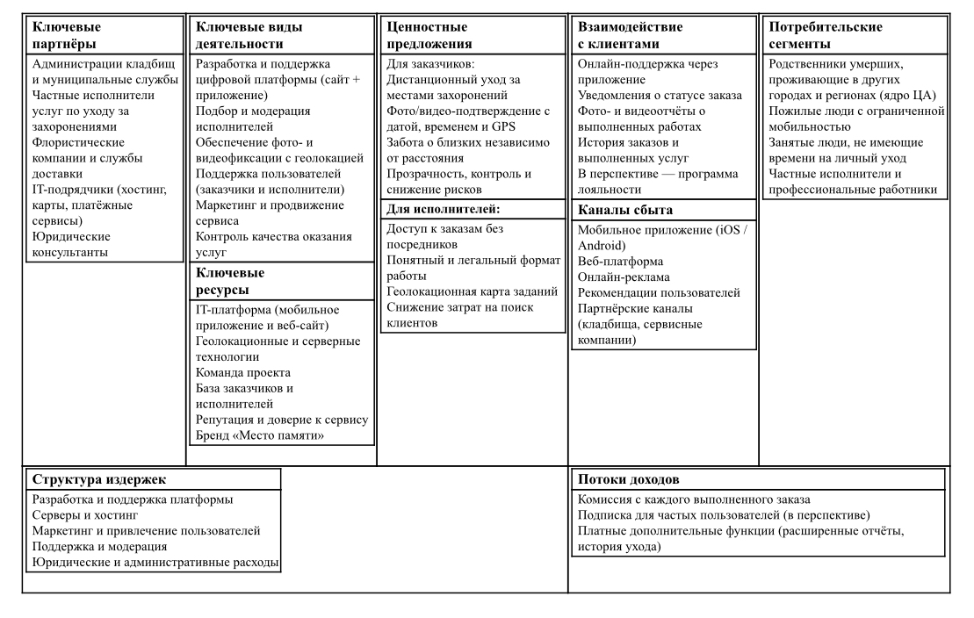
Бизнес модель

Slide 11
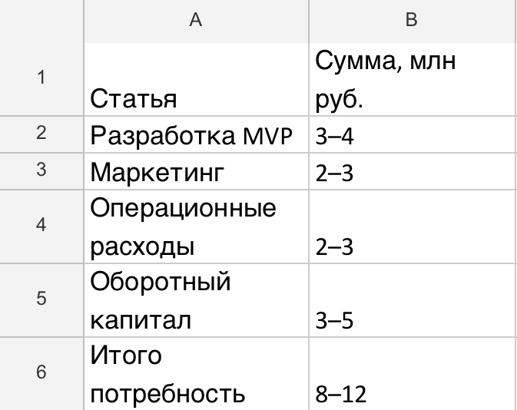
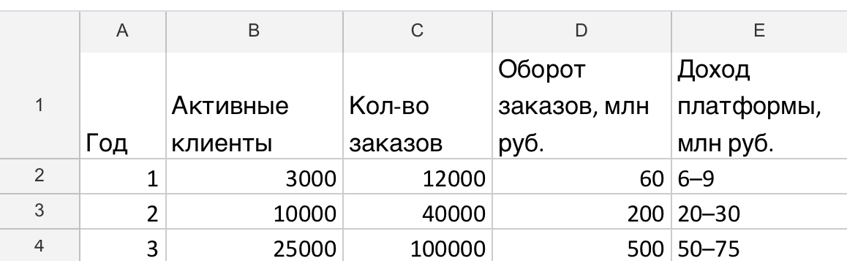
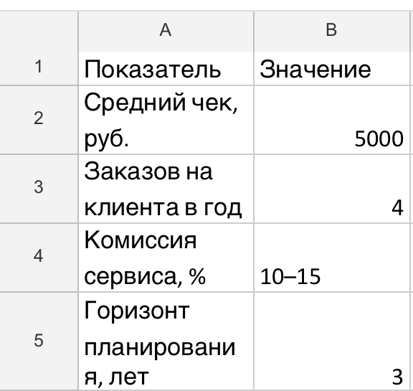
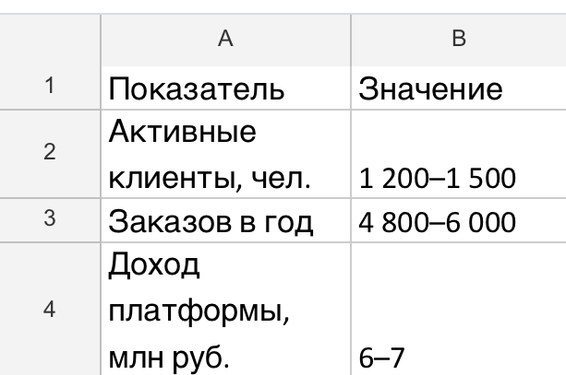
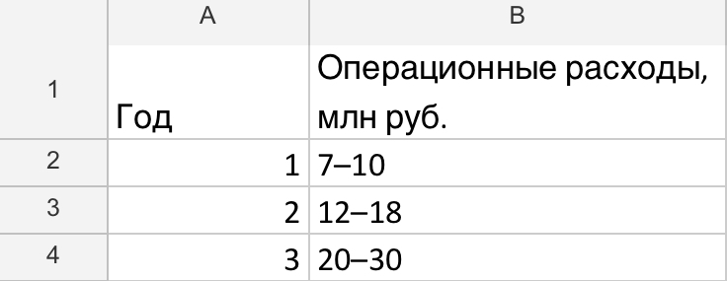
Финансы
Финансирование
План доходов
Предпосылки
План расходов
Безубыточность
https://docs.google.com/spreadsheets/d/11wjvyQDC07gKPCq81v8O1dPJ9f6d8eI1/edit?usp=drivesdk&ouid=115256244072305900304&rtpof=true&sd=true

Slide 12

Инвестиции
Для реализации стартап-проекта «Место памяти» на этапе запуска и выхода на устойчивый рост требуется привлечение внешнего финансирования. Необходимость инвестиций обусловлена разработкой MVP цифровой платформы, маркетинговым запуском и формированием оборотного капитала.
Общая потребность в инвестициях оценивается в размере 8–12 млн рублей.
Цели привлечения инвестиций:
• разработка и тестирование MVP (сайт и мобильное приложение);
• обеспечение серверной и технической инфраструктуры;
• маркетинг и привлечение первых пользователей;
• покрытие операционных расходов на начальном этапе;
• формирование оборотного капитала для предотвращения кассовых разрывов.
Источники инвестиций:
• собственные средства команды проекта;
• грантовые и акселерационные программы;
• частные инвесторы и бизнес-ангелы;
• инвестиции на стадии pre-seed / seed при масштабировании проекта.
Привлечение инвестиций позволит стартап-проекту достичь точки безубыточности в течение 12–18 месяцев, обеспечить масштабирование по регионам Российской Федерации и сформировать устойчивую бизнес-модель в социально значимой сфере.

Slide 13
Риски и решения
1. Рыночные риски
Возможны изменения спроса и цен на ритуальные услуги.
Меры управления: гибкая ценовая политика, фокус на ядре целевой аудитории и социальную значимость сервиса.
2. Конкурентные риски
Появление цифровых решений у ритуальных агентств или универсальных платформ.
Меры управления: технологическое лидерство, узкая специализация, развитие уникального функционала.
3. Технологические риски
Сбои в работе платформы, ошибки геолокации или передачи данных.
Меры управления: поэтапное тестирование MVP, резервное хранение данных, масштабируемая архитектура.
4. Финансовые риски
Недостаток финансирования или превышение плановых расходов.
Меры управления: поэтапное привлечение инвестиций, контроль затрат, быстрый выход на точку безубыточности.
5. Кадровые риски
Уход ключевых членов команды на раннем этапе.
Меры управления: распределение функций, документирование процессов, привлечение внешних подрядчиков при необходимости.
6. Регуляторные риски
Изменения нормативных требований в сфере ритуальных услуг и цифровых сервисов.
Меры управления: юридическое сопровождение, адаптация пользовательских соглашений и процессов.

Slide 14
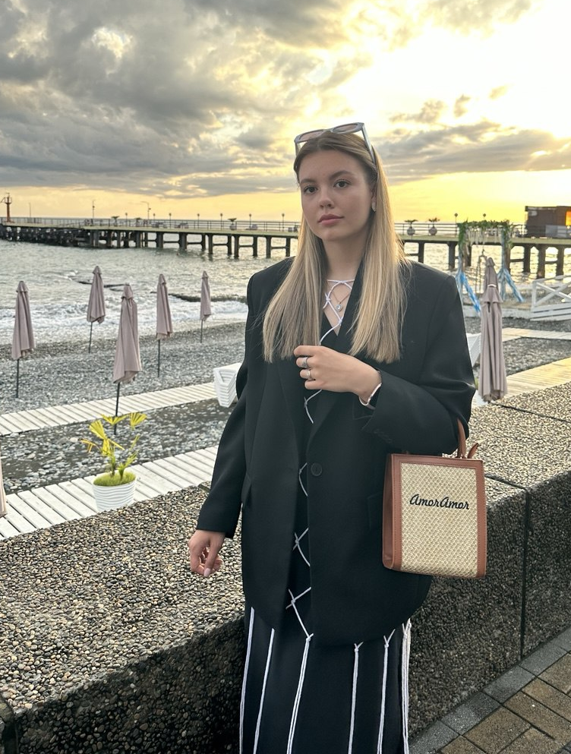


Команда
Соловьева Анна
РЭУ им. Г.В. Плеханова, 4-й курс, реклама и связи с общественностью в бренд-коммуникациях
Контакты: Telegram — @solovyevanna;
Email — solovyevanna@mail.ru
Жукова Полина
РЭУ им. Г.В. Плеханова, 4-й курс, реклама и связи с общественностью в бренд-коммуникациях
Контакты: Telegram — @polyaazhukova;
Email — zhukova.polina30@bk.ru
Худякова Ксения
РЭУ им. Г.В. Плеханова, 4-й курс, реклама и связи с общественностью в бренд-коммуникациях
Контакты: Telegram — @kvk05;
Email — khvk2003@yandex.ru

